Slide 1

Опасные газы.
С ними не шутят.
ОБЖ. 5 класс.
МБОУ лицей № 102.
Преподаватель-организатор ОБЖ Глебов А.А.
2014г.

Slide 2
Изучаемые вопросы:
Виды газов. Их влияние на человека.
Способы обнаружения утечки газа.
Действия после обнаружения утечки газа.
Признаки отравления газом.
Меры по предотвращению утечки газа.
Первая помощь при отравлении газом.
Тесты по газовой безопасности.

Slide 3
Вопросы к уроку (учащимся):
1. В чем заключается самое коварное свойство угарного газа?
2. По каким признакам можно узнать, что в помещении ядовитый газ?
3. Какие газы поднимаются наверх, а какие стелятся внизу?
4. Как должен гореть газ в горелке плиты?
5. Чем пахнет бытовой газ?

Slide 5
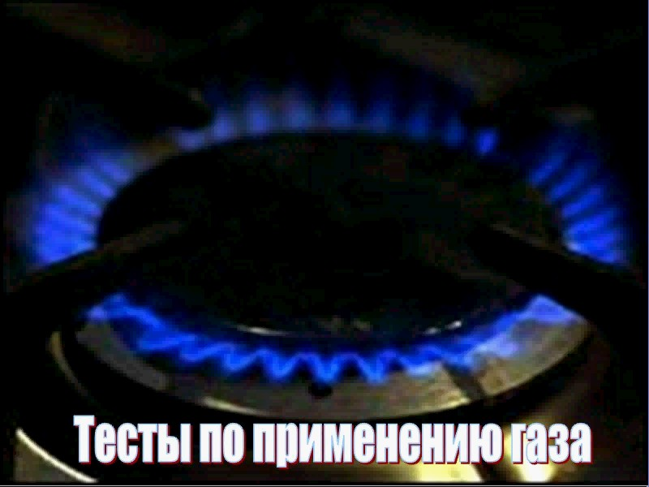
Способы обнаружения утечки газа.
На глаз: на поверхности мыльной воды, налитой вдоль газовых труб, в месте утечки образуются пузырьки.
На слух: в случае сильной утечки газ вырывается из трубы со свистом.
По запаху: характерный запах, который выделяет газ, становится сильнее в местах утечки.
ПОМНИ: нельзя искать место утечки газа с помощью открытого огня!

Slide 6

ЗАПОМНИ:
При утечке газа нельзя:
Трогать электровыключатели, звонить в электрические звонки, пользоваться лифтом.
Пользоваться спичками и зажигалками.
Проверять наличие утечки газа огнем (спичками). Проверять утечку газа можно мыльной пеной.
НАДО:
Перекрыть газ, не включая света.
Открыть окна и двери.
Если причина загазованности не ясна, вызвать газовую службу по телефону 04.

Slide 7
Мои действия после обнаружения
утечки газа:
Немедленно предупреди соседей и от них по телефону вызовите аварийную газовую службу (04), избегая всяких действий, вызывающих искрение и повышение температуры воздуха в квартире.
2. Проветрите квартиру, открыв окна и удалив из нее всех присутствующих. Не включайте электровыключатели, избегайте пользоваться телефоном (может быть искрение и взрыв).
3. Прекратите, если возможно, подачу газа, выйдите из квартиры, закрыв за собой дверь, и дождитесь прибытия специалистов газовой службы на улице.

Slide 8
Меры по предотвращению утечки газа
1. При установке газовой плиты пользоваться только услугами специалистов газовой службы, требовать от них документ, что работа проведена в строгом соответствии норм и правил безопасности.
2. Не допускать малолетних детей к газовой плите (баллону) и не разрешать им играть на кухне.
3. Горящий газ сжигает кислород, поэтому не закрывайте в кухне вентиляционные отверстия и чаще проветривайте ее.
4. На ночь и, уходя из дома, обязательно перекройте кран подачи газа.
ПОМНИТЕ: в аварийных ситуациях на газовых магистралях вам могут внезапно перекрыть подачу газа, а потом вновь подать его без предупреждения!

Slide 9

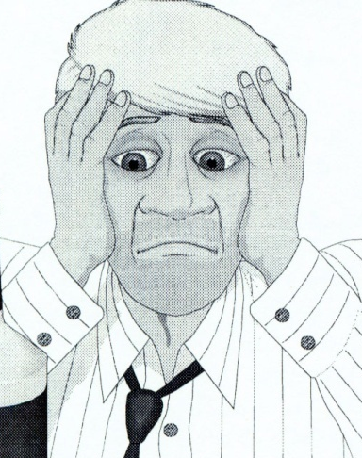
Признаки отравления газом:
Сильная головная боль, головокружение.
Шум в ушах.
Темнеет в глазах.
Тошнота.
Мышечная слабость.
Потеря сознания.

Slide 10
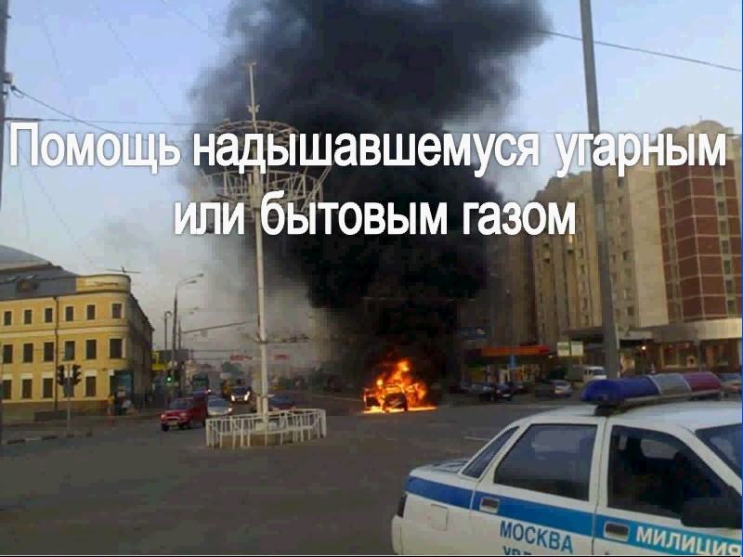

Slide 11
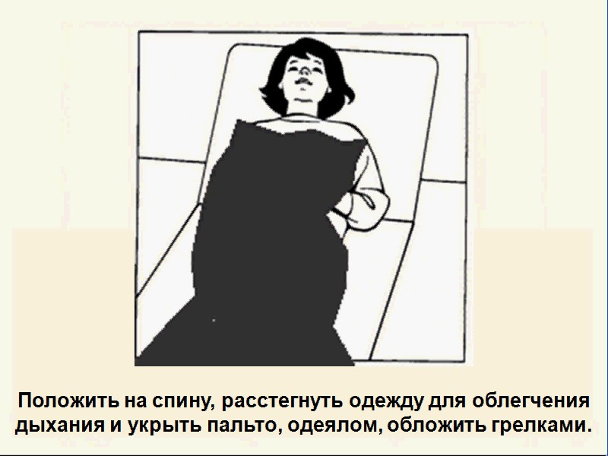
Пострадавшего необходимо вывести (вынести) на улицу.

Slide 12
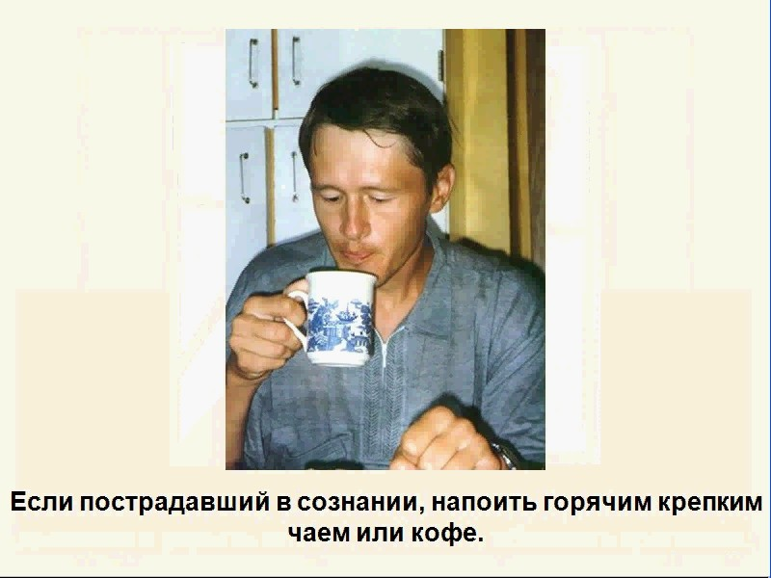

Slide 13
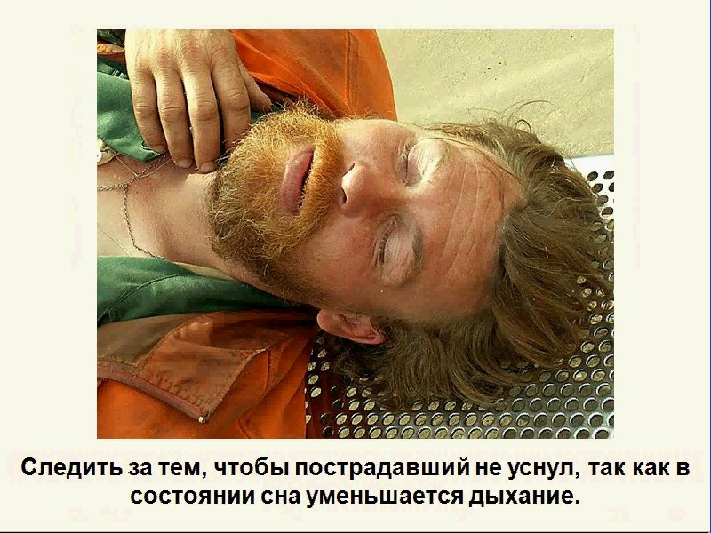

Slide 14
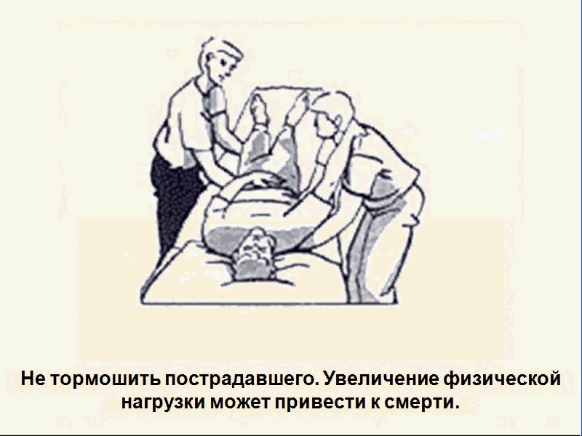

Slide 15
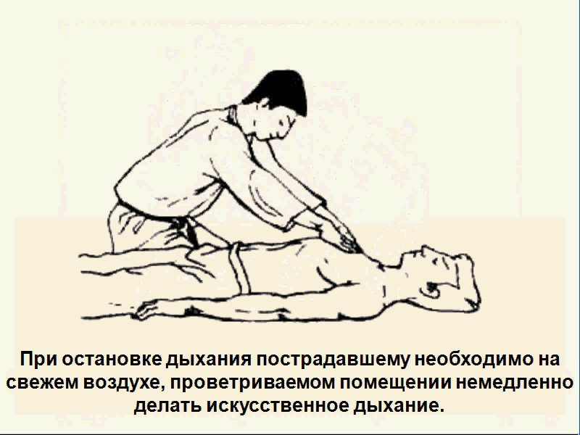

Slide 16
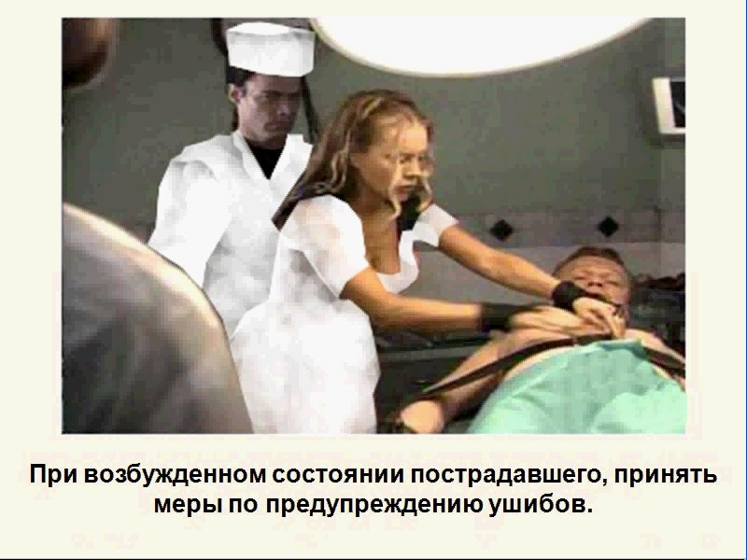

Slide 17
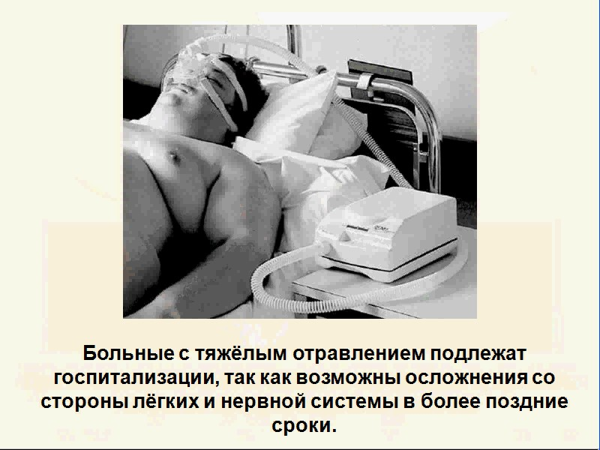

Slide 18
Тесты по газовой безопасности
Газы опасны! С ними не шутят!

Slide 19
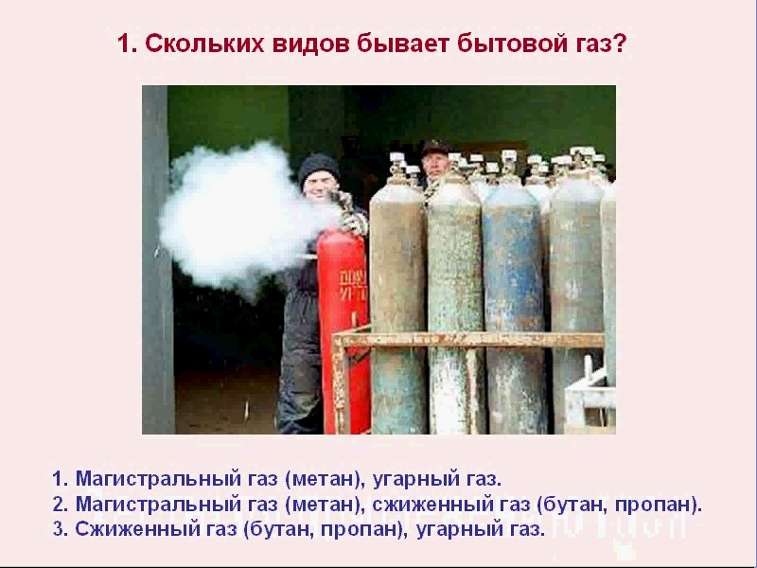

Slide 20
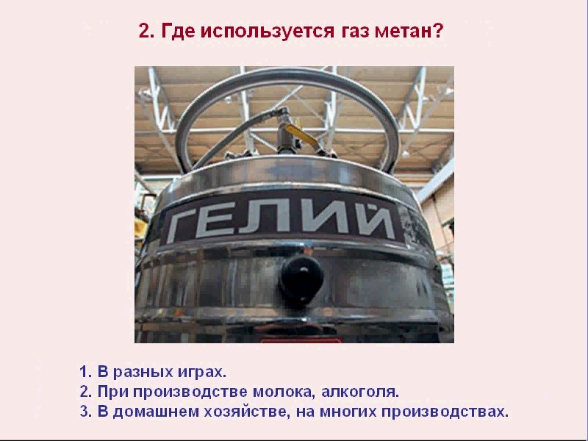

Slide 21
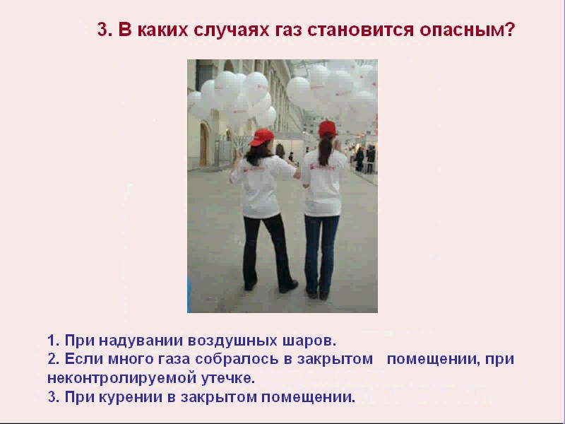

Slide 22
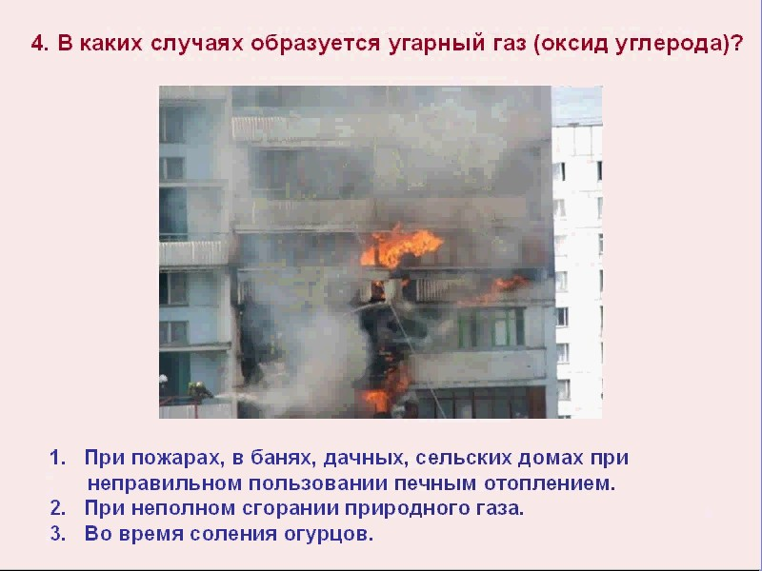

Slide 23
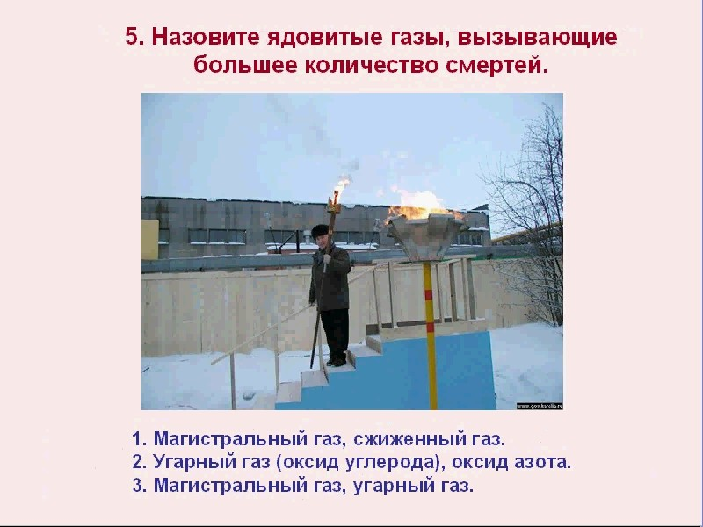

Slide 24

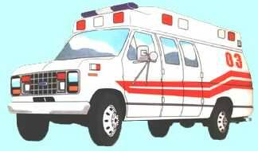



Службы спасения
Назови
службы
спасения

Slide 25
Домашняя работа:
Вспомним
формулу
безопасности:
1. Внимательно прочитайте причины утечки бытового газа и отравления им из учебника. Затем разделите эти причины на две группы: 1) причины, в появлении которых можете быть виноваты вы;
2) причины, которые появляются независимо от вас.
2. Запишите правила поведения в случае появления запаха газа. Отдельно запишите, чего нельзя делать категорически.

Slide 26
Используемая литература, интернет-источники
Учебники «Основы безопасности жизнедеятельности» для 5 класса (под редакцией Ю.Л.Воробьева, издательство «Астрель»); УМК по предмету ОБЖ для 5-9 классов (авторы В.В.Марков и др., издательство «Дрофа»); учебники «Основы безопасности жизнедеятельности» для 5 класса (авторы А.Т.Смирнов и др., издательство «Просвещение»).
Учебник ОБЖ 5 класс А.Т. Смирнов, Б.О. Хренников . Москва. «Просвещение» 2010-14гг.
Библиотека электронных наглядных пособий ОБЖ. 5 – 11 класс. Методическая поддержка on-line www.SCHOOL.ru
Фото и картинки с сайтов:
images.yandex.ru
ursa-tm.ru
kinderrazukraski.ru
afula.ucoz.ru
www.nikitinskiy.ru
bora.ucoz.ru
www.sevstyle.com
www.schapovo.ru
www.adme.ru

